Slide 1

CHÀO MỪNG CÁC CON
ĐẾN VỚI TIẾT HỌC

Slide 2

Toán
Luyện tập chung (57)

Slide 3

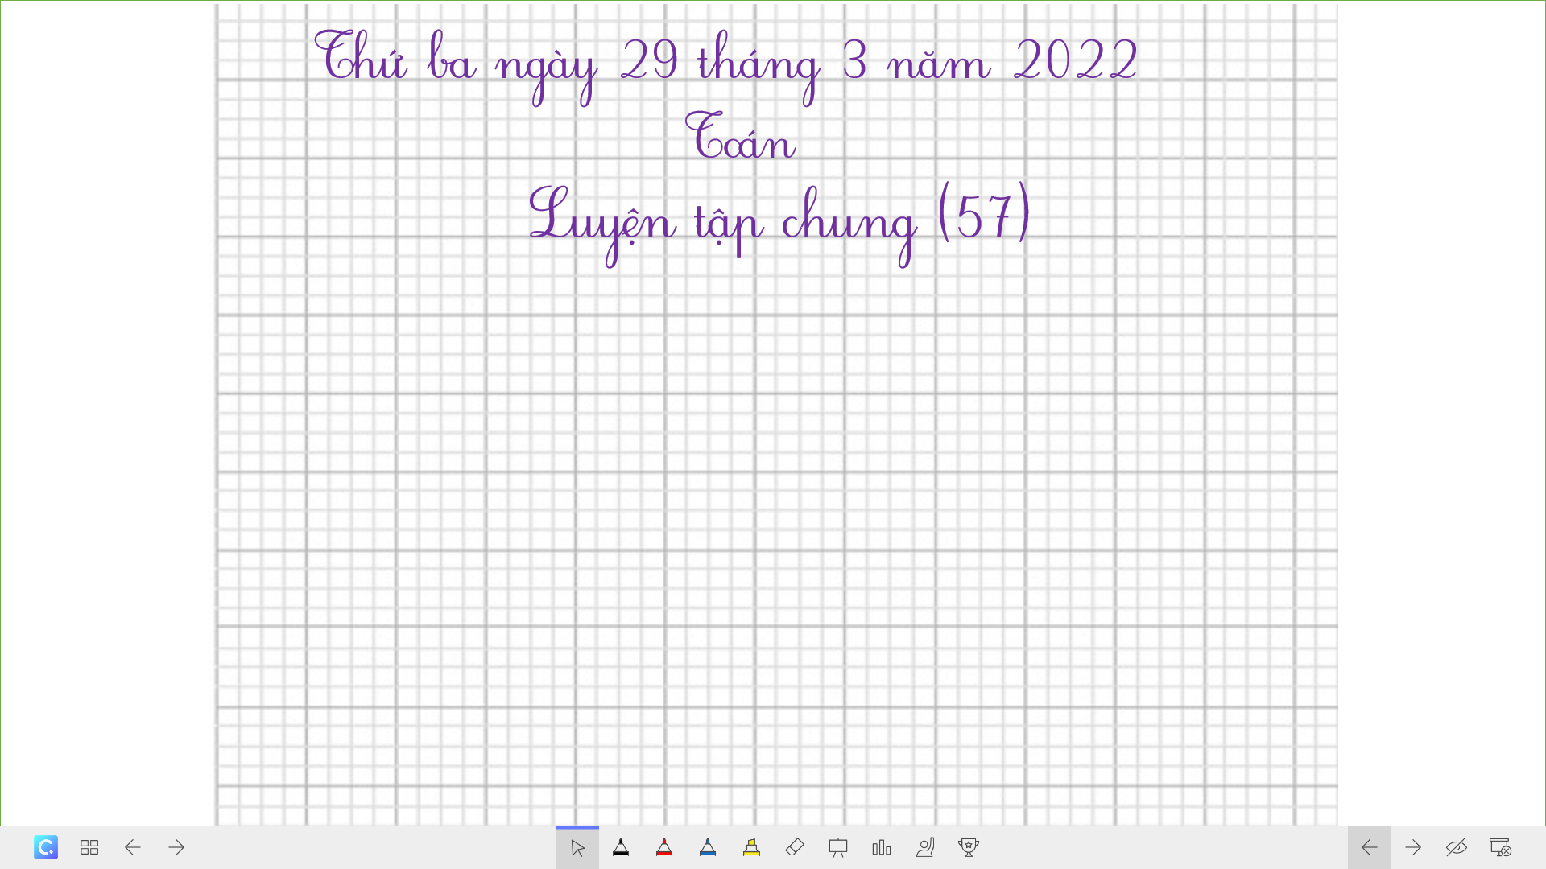
Thứ ba ngày 29 tháng 3 năm 2022
Toán
Luyện tập chung (57)

Slide 4







Yêu cầu cần đạt
So sánh các số trong phạm vi 1000.
Phân tích một số có ba chữ số thành các trăm, chục, đơn vị.
- Thực hành vận dụng đọc, viết, so sánh các số đã học trong tình huống thực tế.
- Phát triển các năng lực toán học.

Slide 5











Luyện tập

Slide 6
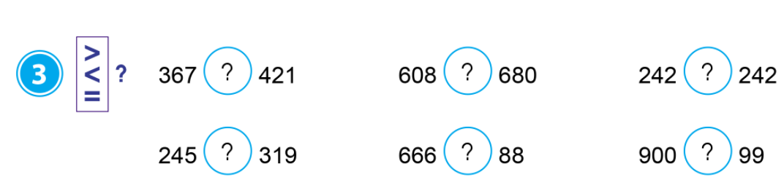
<

Slide 7
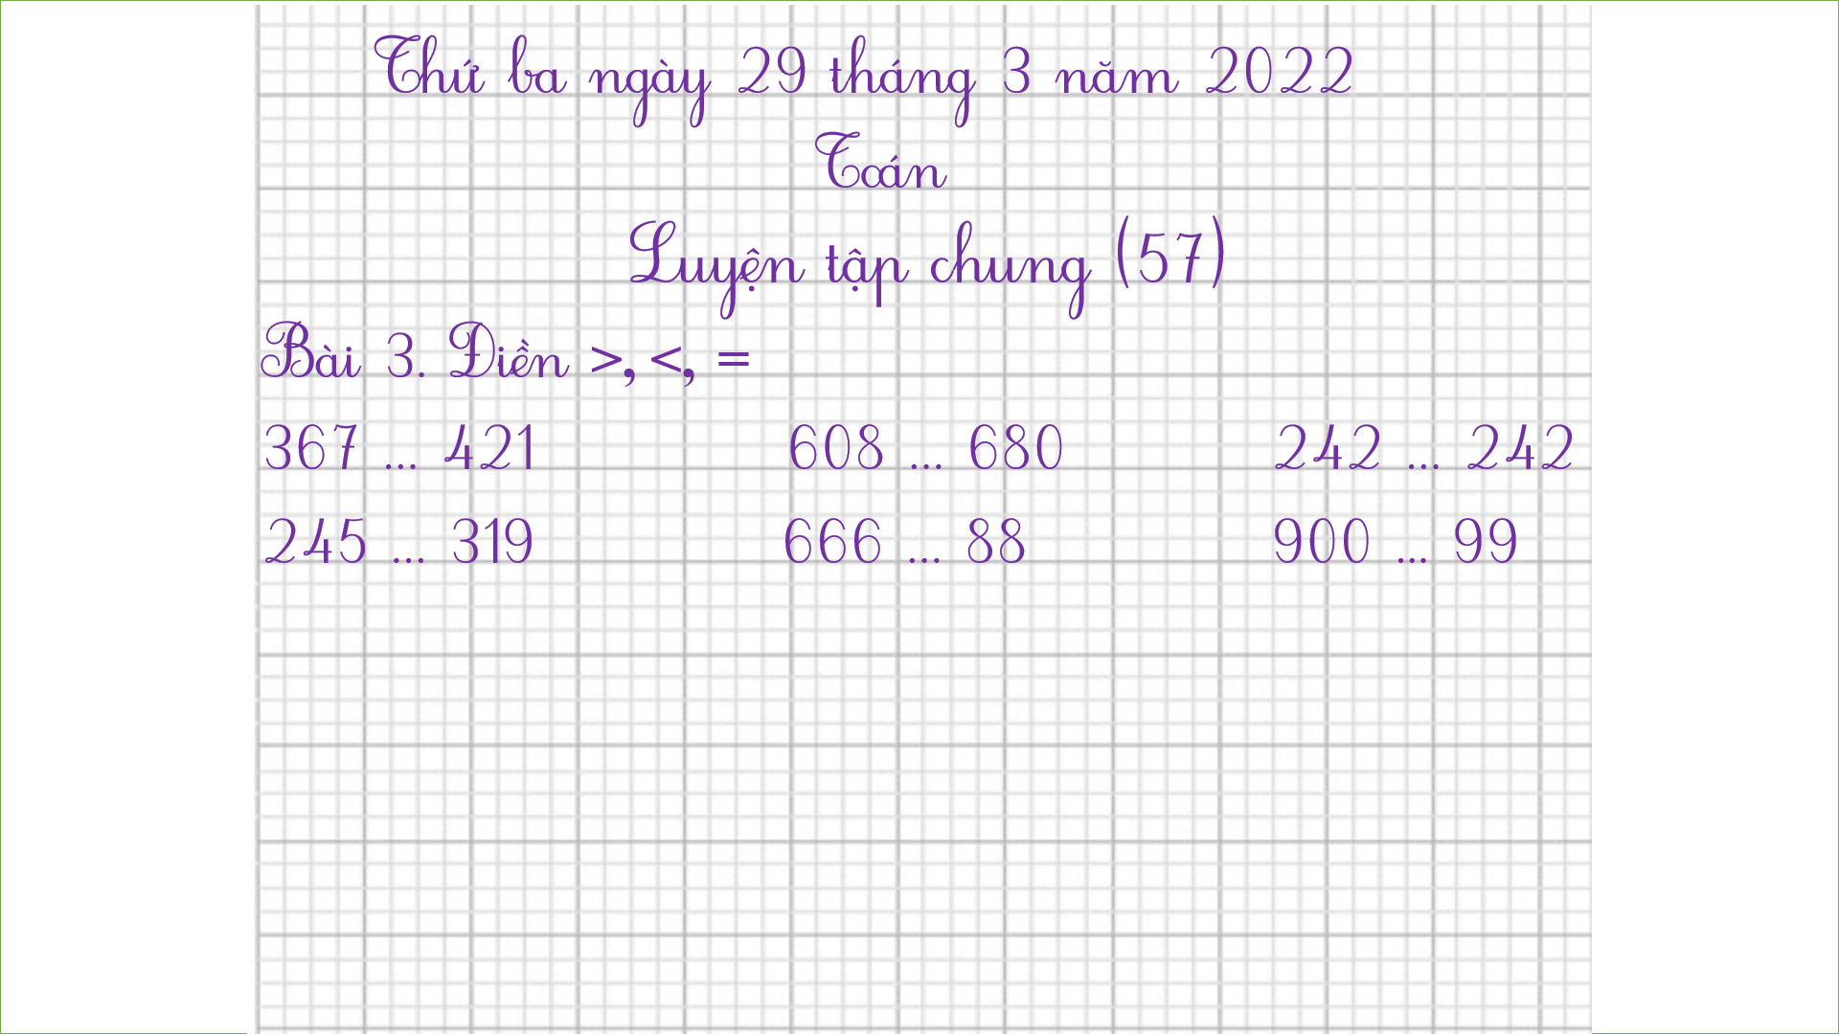
Thứ ba ngày 29 tháng 3 năm 2022
Toán
Luyện tập chung (57)
Bài 3. Điền >, <, =
367 … 421 608 … 680 242 … 242
245 … 319 666 … 88 900 ... 99

Slide 8
<
<
=
>
>
>

Slide 9

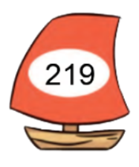

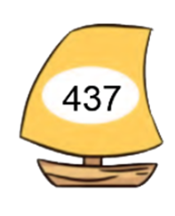
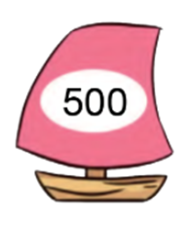



Slide 10
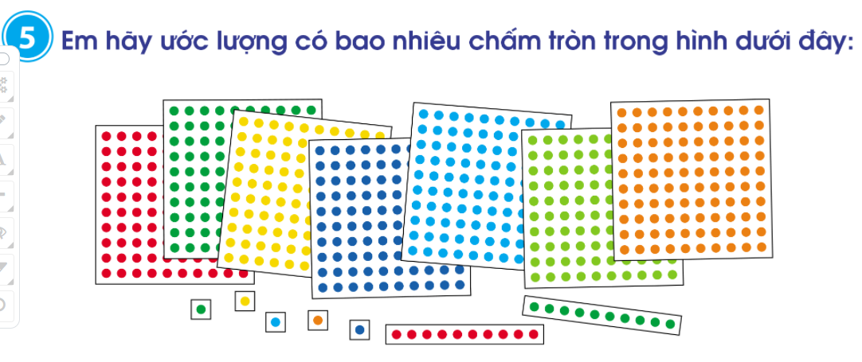
Con hãy ước lượng số chấm tròn và giải thích cách mình đã ước lượng?

Slide 11
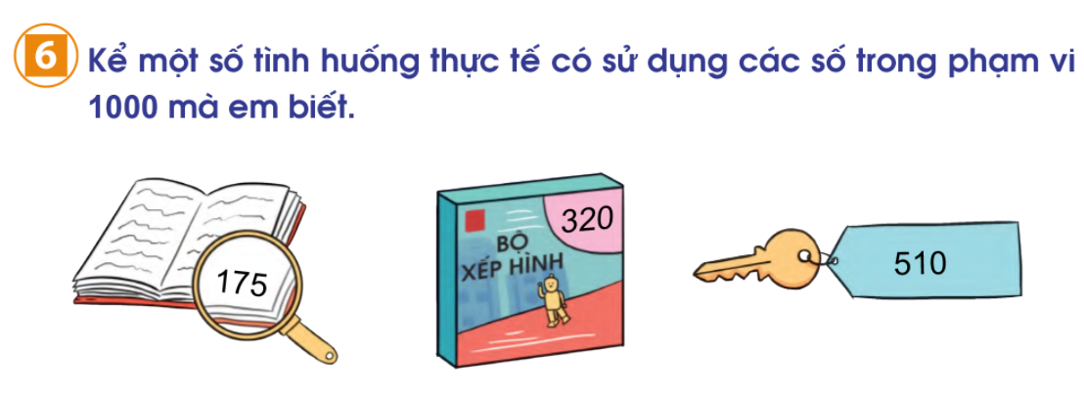
Trang sách số 175
Bộ xếp hình
có 320 mảnh ghép
Chìa khóa phòng 510

Slide 12
Dặn dò
- Hoàn thành bài 3, 4, 5 Vở BTT in trang 57.
- Xem trước bài Phép cộng (không nhớ) trong phạm vi 1000 trang 58.

Slide 13

Tiết học của chúng ta đến đây là kết thúc.
Chúc các con mạnh khỏe, học tập tốt!

